Slide 1

Osobní pohoda, Flourishing, optimální prospívání
Psychologie zdraví a psychohygiena
Sociální pedagogika
doc. PhDr. Jaroslava Dosedlová, Dr.

Slide 2
zamyšlení
Kdo je šťastný člověk?
Když si představíte celkově svůj život, jak jste šťastní na škále 1 – 10?
Jaká kritéria jste zvolili pro určení míry vlastní spokojenosti? Co všechno jste si představili?

Slide 3
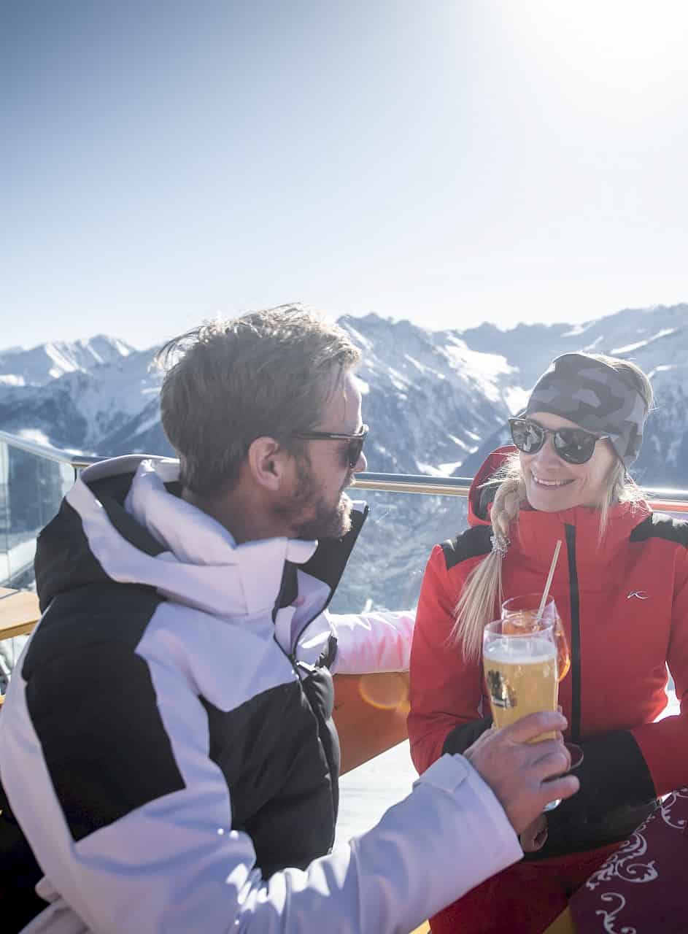
Kdo je šťastný člověk?
Wilson v r. 1967 definoval šťastného člověka jako mladého, zdravého, s dobrým vzděláním a platem, extravertního, optimistického, bezstarostného, nábožensky založeného, ženatého (vdanou), s vysokou pracovní morálkou a umírněnými aspiracemi. Na pohlaví a míře inteligence podle tohoto autora nezáleží (dle Diener a kol., 1999).

Slide 4
Vymezení pojmu osobní pohoda
Well-being; Wohlbefinden; Bien-être; Osobní (subjektivní) pohoda
Diener a kol.(1999) vymezili tři komponenty SWB
  Emocionální odpovědi (pozitivní a negativní afektivita)
  Uspokojení v různých oblastech života
  Celkové kognitivní posouzení životní spokojenosti
Negativní afektivita, pozitivní afektivita a životní spokojenost jsou na sobě nezávislé konstrukty

Slide 5

Teoretické přístupy SWB
Telické teorie a teorie potřeb
Šťastný je ten, kdo uspokojuje své potřeby a naplňuje své cíle.
Teorie zaměřené na proces a aktivitu
Šťastný je člověk už v procesu nějaké smysluplné činnosti, při aktivitě.
Teorie genetických a osobnostních dispozic
Šťastný je ten, kdo se narodil se „šťastnou povahou“ .

Slide 6
Telické teorie a teorie potřeb
Individuální pohoda vzroste díky uspokojení potřeby a/nebo dosažení nějakého subjektivně hodnotného cíle. Důraz na kognitivní složku SWB.
Higgins (1987) sebediskrepanční teorie
Frankl (1997), Baumeister (1991) koncept smyslu života

Slide 7
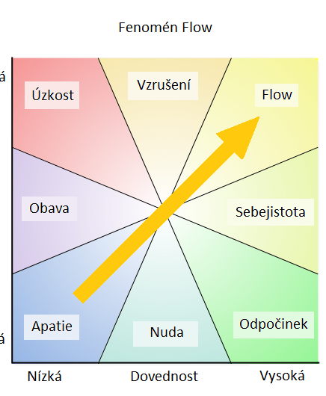
Teorie zaměřené na proces a aktivitu
Aktivita samotná je faktor, který sám o sobě produkuje štěstí
Csikszentmihalyi (1975) flow fenomén
Emmons (1986) a Little (1989) kombinují prvky telických teorií a teorií zaměřených na proces a vyjadřují přesvědčení, že důležitým předpokladem pro osobní pohodu je stanovení, sledování a dosahování subjektivně hodnotných cílů.

Slide 8

Teorie genetických a osobnostních dispozic
Lidé emočně odpovídají na mnohé situace svým charakteristickým způsobem. Subjektivní pohoda je tak do značné míry ovlivněna trvalými, v čase stabilními rysy osobnosti.
Helsonova adaptační teorie (1964)
Model dynamické rovnováhy (Headey, Wearing, 1992)
Costa, McCrae (1980) z dlouhodobého hlediska jsou temperamentové charakteristiky osobnosti spolehlivějším prediktorem spokojenosti než objektivní životní události.

Slide 9

Osobní pohoda a osobnost
Subjektivní pohoda je spojena s nízkou úrovní neuroticismu, vysokou úrovní dominance a afiliace a s pozitivním přístupem k sociálnímu okolí.
Negativní emoce korelují s neuroticismem, pozitivní emoce s extraverzí.
(Diener a kol., 1999; Costa, McCrae, 1980; Blatný, Osecká, 1998).

Slide 10

Sociální proměnné ovlivňující osobní pohodu
Schwarz a Strack (1991): sociální proměnné odpovídají jen asi za 5% variability v měřeném pocitu subjektivní pohody a jejich vliv na emoční složku pocitu štěstí je ještě slabší (platí pro bohaté země)
Výsadní postavení mezilidských vztahů
Scherer a kol. (1986) mezikulturální studie emocí smutku, hněvu, strachu a radosti

Slide 11

Skupinové práce
Jak si představujete optimálně prospívajícího člověka s nejvyšší mírou osobní pohody a duševního zdraví?
Jak poznám, že kvetu (optimálně prospívám)? Jaká kritéria musím splňovat?
Kolik procent optimálně prospívajících lidí je asi v ČR, v Evropě průměrně? Jsou na tom některé země hůře, některé lépe? Pokud ano, z jakých důvodů?

Slide 12
Kontinuum duševního zdraví
Duševní poruchy
Languishing – chřadnutí (žádné pozitivní emoce, nedostatek zájmu a angažovanosti)
Střední úroveň duševního zdraví
Flourishing – nejvyšší úroveň duševního zdraví

Slide 13
Flourishing
Flourishing, optimální prospívání, je synonymem vysoké míry psychické pohody. Spojuje v sobě prožitek „cítit se dobře“ a „fungovat efektivně“

Slide 14

Flourishing
je nejvyšší míra duševního zdraví
Jací jsou optimálně prospívající lidé?
Jaká kritéria musí splňovat člověk, aby mohl být zařazen do skupiny lidí s nejvyšší mírou duševního zdraví?
Na co se máme ve svém životě zaměřit, abychom měli zdroje pro optimální prospívání? Čím své dny naplnit?

Slide 15

Jak poznám, jestli „kvetu“?
Hédonická komponenta pozitivní prožívání | Eudaimonické komponenty pozitivní charakteristiky | Eudaimonické komponenty pozitivní fungování
Pozitivní emoce | Emoční stabilita | Angažovanost
 | Vitalita | Smysl
 | Odolnost | Kompetence
 | Optimismus | Pozitivní vztahy
 | Sebeúcta
Huppert, So, 2013

Slide 16
Měření Flourishingu v Evropě
Pozitivní vlastnost | Položka použitá jako indikátor
Kompetence | Většinou zažívám při své činnosti pocit úspěchu.
Emocionální stabilita | V minulém týdnu jsem se cítil(a) klidný(á) a vyrovnaný(á).
Angažovanot | Rád(a) se učím nové věci.
Smysl | Obecně vnímám hodnotu a užitečnost toho, co dělám.
Optimismus | Ohledně své budoucnosti jsem optimistický(á).
Pozitivní emoce | Když shrnete všechny věci ve svém životě, jak šťastný(á) jste?
Pozitivní vztahy | V mém životě jsou lidé, kterým na mně opravdu záleží.
Odolnost | Když se v mém životě něco pokazí, obvykle mi trvá dlouho, než se vrátím do normálu. (obrácené skóre)
Sebeúcta | Celkově se ve vztahu k sobě cítím velmi dobře.
Vitalita | V uplynulém týdnu jsem měl(a) hodně energie.

Slide 17
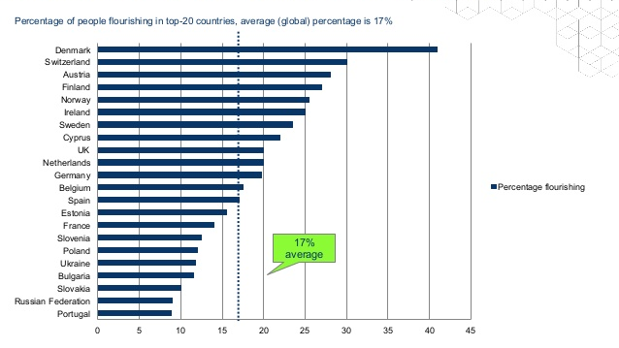

Slide 18
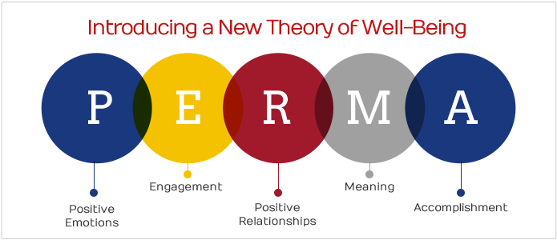
Model PERMA
Seligman, 2014
všechny prvky splňují 3 podmínky:
1. Významně přispívají duševní pohodě
2. Jsou samy o sobě hodnotným cílem lidského snažení
3. Jsou definované a měří se nezávisle na ostatních prvcích

Slide 19
Jak tedy posílit své Psychické zdraví a ještě více rozkvést?
Stavební kameny mentální pohody | Zmapujte si je ve vlastním životě:
Pozitivní emoce vděčnost, laskavost, důvěra, radost, láska, mír, inspirace, nadšení, zamilovanost | V jakých situacích zažíváte pozitivní emoce? Vyjádřete je…
Angažovanost | Při jakých činnostech můžete zapomenout na čas?
Pozitivní vztahy | Jak pečujete o své vztahy, díky čemu vám některé přinášejí radost a podporu?
Smysl | Jaké aktivity vám v životě přinášejí pocit smyslu a považujete je za hodnotné?
Úspěšné dosažení cílů | Jaké jsou vaše cíle? Jak mohou být dosaženy? Orientujte se na své silné stránky.

Slide 20

Nezapomeňte na další komponenty zdravého životní stylu
(pohybová aktivita, spánek, zdravá strava, vyhýbání se návykovým látkám…)

Slide 21


Slide 22
Zdroje uvedené v prezentaci
Huppert, F., & So, T.T. (2013). Flourishing Across Europe: Application of a New Conceptual Framework for Defining Well-Being. Social Indicators Research, 110, 837 - 861.
Kříž, J. (2011). Determinanty zdraví. In L. Komárek, T. Kopřivová, J. Kříž, K. Provazník, H. Provazníková, D. Schneidrová et al. (Eds). Ochrana a podpora zdraví. Praha: 3. lékařská fakulta UK.
Seligman, M. (2014). Vzkvétání. Brno: Jan Melvil Publishing.
World Health Organization (1946). Preamble to the Constitution of the World Health Organization as adopted by the International Health Conference, New York, 19–22 June, 1946; signed on 22 July 1946 by the representatives of 61 States and entered into force on 7 April 1948. Official Records of the World Health Organization, no. 2, p. 100.

Slide 23
K zamyšlení…
Nějakou formou duševního onemocnění trpí téměř 10 % Čechů
Celkový počet osob trpících nějakou formou psychiatrické nemoci vzrostl mezi lety 2010 a 2021 o 22 %.
Poruchy nálady, mezi něž spadá i deprese, patří mezi nejčastěji diagnostikovaná psychiatrická onemocnění v Česku

